Slide 1
Programmazione e Strutture Dati (PR&SD) I° ANNO – Informatica classe 2, matricole congrue a 1 modulo 3
Lezione 0: Introduzione al Corso
Docenti:
Prof. Maurizio TUCCI
Dott. Fabio Narducci

Slide 2
Presentazione del Corso
Orario Lezioni
Lunedì 9:00 - 11:00 lezione in aula P/4 in presenza
Mercoledì 9:00 - 11:00 lezione in aula P/4 in presenza
Venerdì 9:00 - 13:00 esercitazione in laboratorio Sammet (in 2 turni)
Periodo Didattico
27 febbraio 2023 – 1 Giugno 2023
Orario Ricevimento
Prof. TUCCI
Lunedì 11:00 - 13:00 + contattare il docente: mtucci@unisa.it
Martedì 12:00 - 13:00 (su richiesta)

Slide 3
Contenuti del Corso
Obiettivi formativi
APPROFONDIRE GLI ASPETTI DELLA PROGRAMMAZIONE PROCEDURALE RELATIVI ALLA ASTRAZIONE DATI.
INTRODURRE STRUTTURE DATI FONDAMENTALI, COME STACK, CODE, LISTE, ALBERI E TABELLE HASH
APPROFONDIRE ALCUNE TECNICHE DI PROGETTAZIONE E REALIZZAZIONE DI PROGRAMMI, UTILIZZANDO SOLUZIONI ITERATIVE E RICORSIVE.
ANALIZZARE PROBLEMI TIPICI E REALIZZARE APPLICAZIONI CHE LI RISOLVANO PROGETTANDO E REALIZZANDO ALGORITMI E STRUTTURE DATI IN LINGUAGGIO C. REALIZZAZIONE DI PROGETTI SOFTWARE IN C DI PICCOLE DIMENSIONI.
SELEZIONARE GLI ALGORITMI E LE STRUTTURE DATI ADEGUATE A SUPPORTARE UN’APPLICAZIONE, SULLA BASE DELLE SPECIFICHE ESIGENZE APPLICATIVE INDIVIDUANDO APPROPRIATE SOLUZIONI ITERATIVE O RICORSIVE PER GESTIRE UNO SPECIFICO PROBLEMA DI PROGRAMMAZIONE.

Slide 4
Contenuti del Corso
Argomenti trattati
COMPLEMENTI DI PROGRAMMAZIONE IN C: STRUTTURE A PUNTATORI, RICORSIONE
TIPI DI DATI ASTRATTI (ADT): PROGETTO E REALIZZAZIONE. INTERFACCIA E IMPLEMENTAZIONE DI UN TIPO DI DATI.
SPECIFICA SINTATTICA E SEMANTICA DEGLI ADT DI BASE: LISTE, STACK, CODE, ALBERI BINARI, TABELLE HASH
IMPLEMENTAZIONI IN LINGUAGGIO C.

Slide 5
Presentazione del Corso
Lezioni frontali in presenza
Approfondimento di principi e tecniche della programmazione procedurale
Aspetti formali e teorici sui tipi di dati astratti
Progettazione e realizzazione in C di strutture dati
Lezioni pratiche di laboratorio
Progettazione, Compilazioni, Testing di programmi C scritti per realizzare ed utilizzare le strutture dati

Slide 6
Presentazione del Corso
Libri di Testo consigliati
ROBERT SEDGEWICK, “ALGORITMI IN C” 4/ED”, PEARSON, ISBN: 9788891900746
Appunti e dispense del Corso (a cura del docente)
Piattaforma e-learning del Dipartimento di Informatica
Canale Teams del corso

Slide 7
Modalità di Esami
2 Prove in itinere a carattere concettuale-pratico tenute in laboratorio durante il corso
1a prova: metà Aprile
2a prova: fine Maggio (La media ponderata delle prove in itinere determina il voto di ammissione all’orale)
1 prova di laboratorio per ciascun appello di esame
Per gli studenti che non hanno superato le 2 prove in itinere
Prova orale (obbligatoria)

Slide 8
Modalità di Esami a distanza (se necessari)
1 prova scritta per ciascun appello di esame, in forma di test a risposta multipla svolto a distanza
Prova orale

Slide 9
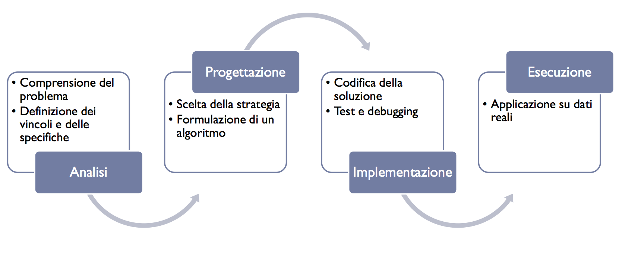
Che cosa impariamo durante il corso?

Slide 10
Algoritmi e Programmi
Problema → Algoritmo → Programma
Definizione del problema
Dati iniziali (input)
Dati intermedi (se necessari)
Dati finali (output)
Definizione di un insieme di passi logici che trasformano i dati iniziali in dati finali
Il risultato è un algoritmo, un insieme finito di istruzioni che, se eseguite ordinatamente, sono in grado di risolvere il problema di partenza.

Slide 11
Dati: organizzazione e strutturazione
I dati di un problema sono la rappresentazione degli elementi che lo caratterizzano
Risolvere algoritmicamente un problema vuol dire elaborare i dati che lo caratterizzano arrivando a determinare una rappresentazione della soluzione
Di solito una buona organizzazione e strutturazione dei dati contribuisce a trovare la soluzione in maniera più facile ed efficiente

Slide 12
Tipi di Dati
Un tipo di dati è definito da un dominio di valori e un insieme di operazioni previste su quei valori esempio: il tipo interi può essere definito da un intervallo di valori interi [-2^{m-1}, 2^{m-1} - 1] e dalle operazioni aritmetiche/logiche elementari +, -, *, /, %, ==, !=, >, <, <=, >=

Slide 13
Tipi di Dati in C
Tipi di dati primitivi: forniti direttamente dal linguaggio di programmazione
int, char, float, double
Dati aggregati:
array, strutture, enumerazioni, unioni, file
Puntatori

Slide 14
Costruzione di nuovi Tipi di Dati
Specifica e implementazione
Specifica:
Definizione del dominio dei valori
Definizione dell’insieme degli operatori
Implementazione:
Codifica di quanto definito nella specifica, usando primitive e costrutti di un linguaggio di programmazione

Slide 15
Strutture Dati
Le strutture di dati sono collezioni di dati organizzati in maniera strutturata
Sono caratterizzate da:
un modo sistematico di organizzare l’insieme dei dati
un insieme di operatori che permettono di manipolare la struttura
Alcune tipologie di strutture di dati:
Lineari / Non lineari (presenza di una sequenza)
Statiche / Dinamiche (variazione di dimensione, contenuto)
Omogenee / Disomogenee (rispetto ai dati contenuti)

Slide 16
Strutture Dati lineari
I dati sono organizzati in maniera lineare (cioè in sequenza monodimensionale)
La loro dimensione è fissata oppure varia dinamicamente
E’ possibile accedere/aggiungere/togliere elementi in determinate posizioni (inizio, fine, posizioni intermedie)
Alcuni esempi: pile, code, liste

Slide 17
Strutture Dati non lineari
I dati sono organizzati in maniera non sequenziale
Insiemi di dati non ordinati (dizionari, tabelle hash)
Dati organizzati in maniera gerarchica (alberi)
Dati organizzati in reti di nodi/archi (grafi)
Spesso la loro dimensione varia dinamicamente
E’ possibile accedere/aggiungere/togliere elementi in determinate posizioni

Slide 18
Astrazione dati e programmazione modulare
Realizzare programmi suddivisi in moduli
Un modulo è una porzione di programma (funzioni, dichiarazioni di tipi, variabili, macro, etc.) che svolge una parte dei compiti in maniera quanto più possibile indipendente dagli altri
Astrazione ed Information hiding
Interfaccia separata dalla codifica
Per usare un modulo non è necessario conoscere i dettagli della codifica
Indipendenza dei moduli
Organizzazione strutturata del programma
Compilazione separata
Manutenibilità locale

Slide 19
Ricorsione
Ricorsività dei dati: i dati sono organizzati in strutture definite in termini di se stesse
Una lista è una sequenza di elementi che
o è vuota
oppure ha un primo elemento e i rimanenti elementi costituiscono a loro volta una lista
Algoritmi ricorsivi: le operazioni sui dati sono definite in maniera ricorsiva
L’operatore fattoriale(n), denotato come n!, è definito per tutti gli interi n>=1 come:
n! è uguale a 1 se n è uguale a 1
n! è uguale a n * (n-1)! se n è maggiore di 1
I tipi di dati e i loro operatori sono implementati con strutture/sottoprogrammi ricorsivi
int fattoriale (int n)
{
if (n<=1)
return 1;
else
return n * fattoriale (n-1);
}

Slide 20
Costruzione di nuovi Tipi di Dati Abstract Data Type (ADT)
Esempio: il tipo di dati astratto Libro
Specifica:
Definizione del dominio dei valori:
Insieme delle quadruple (autore, titolo, editore, anno) dove autore, titolo e editore sono stringhe e anno è un intero
Definizione dell’insieme degli operatori – specifica sintattica:
- creaLibro (String, String, String, Intero) → libro
titolo (libro) → String
autore (libro) → String
editore (libro) → String
anno (libro) → Intero

Slide 21
Costruzione di nuovi Tipi di Dati Abstract Data Type (ADT)
Esempio: il tipo di dati astratto Libro
Specifica:
Definizione dell’insieme degli operatori – specifica semantica:
creaLibro (Aut, Tit, Edit, Anno) = Lib
Pre:
Post: Lib = (Aut, Tit, Edit, Anno)
titolo (lib) = Titolo
Pre: lib = (Aut, Tit, Edit, Anno)
Post: Titolo = Tit
autore (lib) = Autore
Pre: lib = (Aut, Tit, Edit, Anno)
Post: Autore = Aut

Slide 22
Costruzione di nuovi Tipi di Dati Abstract Data Type (ADT)
Esempio: il tipo di dati astratto Libro
Specifica:
Definizione dell’insieme degli operatori – specifica semantica:
editore (lib) = Editore
Pre: lib = (Aut, Tit, Edit, Anno)
Post: Editore = Edit
anno (lib) = A
Pre: lib = (Aut, Tit, Edit, Anno)
Post: A = Anno

Slide 23
Costruzione di nuovi Tipi di Dati Implementazione di ADT
Una possibile implementazione per il tipo di dati libro :
struct Libro {
char autore[26];
char titolo[53];
char editore[26];
int anno;
};
typedef struct Libro *libro;
libro creaLibro (char *A, char *T, char *E, int anno)
{
libro L;
L = malloc(sizeof(struct Libro));
if (!L) return NULL;
strcpy(L->autore, A);
strcpy(L->titolo, T);
strcpy(L->editore, E);
L->anno = anno;
return L;
}
char *autore (libro L)
{
char *aut;
aut = calloc (26, sizeof(char));
if (aut)
strcpy(aut, L->autore);
return aut;
}
char *titolo (libro L)
{
char *tit;
tit = calloc (53, sizeof(char));
if (tit)
strcpy(tit, L->titolo);
return tit;
}

Slide 24
Costruzione di nuovi Tipi di Dati
Una possibile implementazione per il tipo di dati Libro :
char *editore (libro L)
{
char *ed;
ed = calloc (26, sizeof(char));
if (ed)
strcpy(ed, L.editore);
return ed;
}
int anno (libro L)
{
return L->anno;
}

Slide 25
Fine lezione introduttiva

